Slide 1


,,Здоров’я за гроші не купиш’’
Над проектом працювала
учениця 9 класу
Пухальська Вікторія

Slide 2
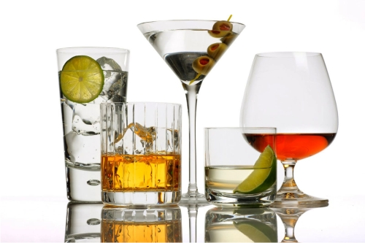
Проблемне питання:
Пити – чи не пити!!!

Slide 3
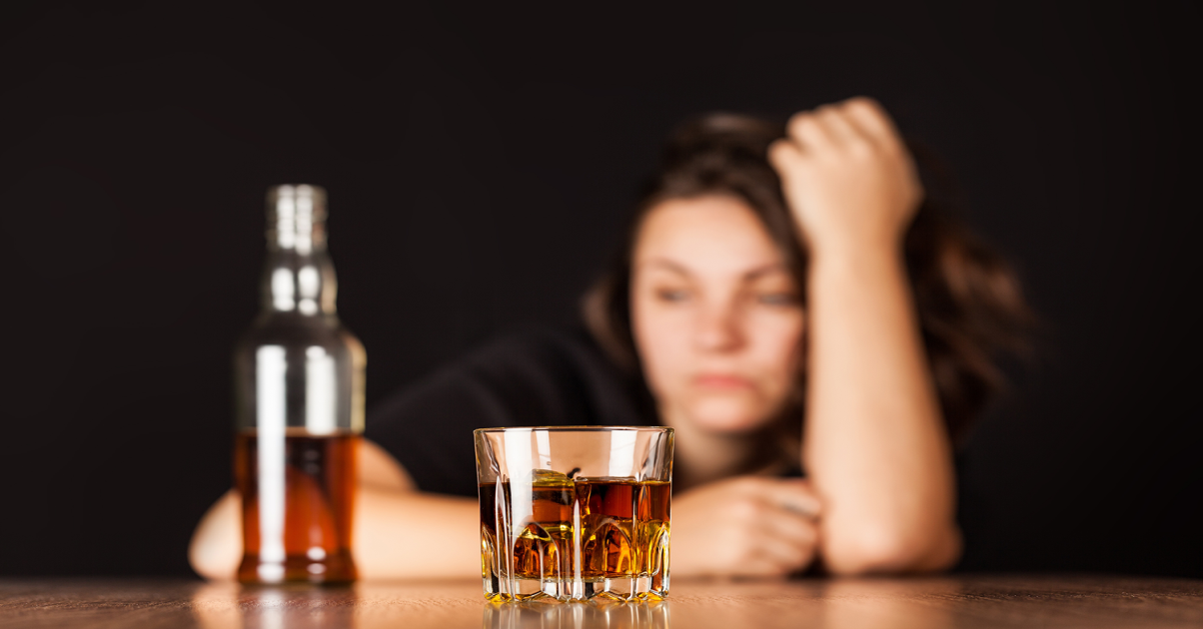
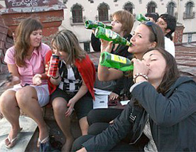
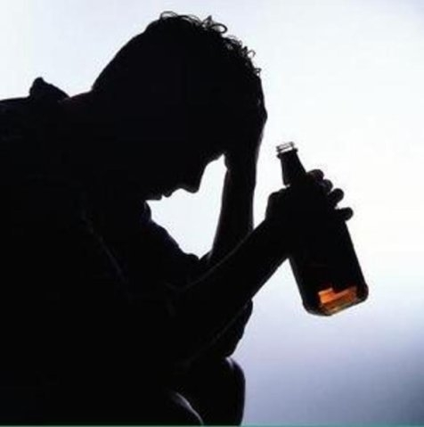
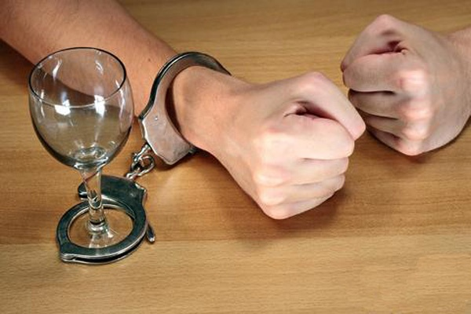
Зупиніться і подумайте…

Slide 4
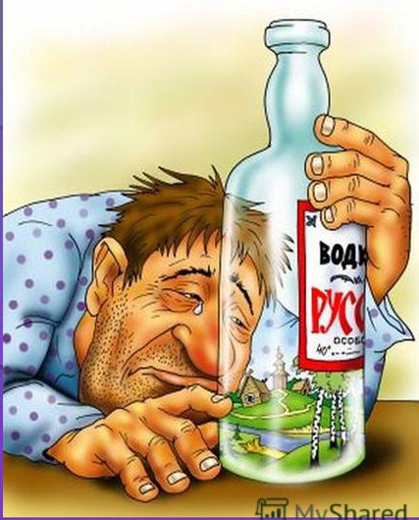
Як алкоголь впливає на здоров’я людини?
Всі знають , що алкоголь для організму людини є дуже небезпечним. Особливо він впливає на роботу мозку і нервової системи. Докладніше можна сказати так: при споживанні алкоголю руйнуються клітини кори головного мозку. Коли людина розслабляється і в неї з’являється відчуття свободи, це означає , що відбувається оніміння і загибель окремих ділянок мозку. Ззовні це пояснюється нездатністю до адекватного сприйнняття інформації.

Slide 5
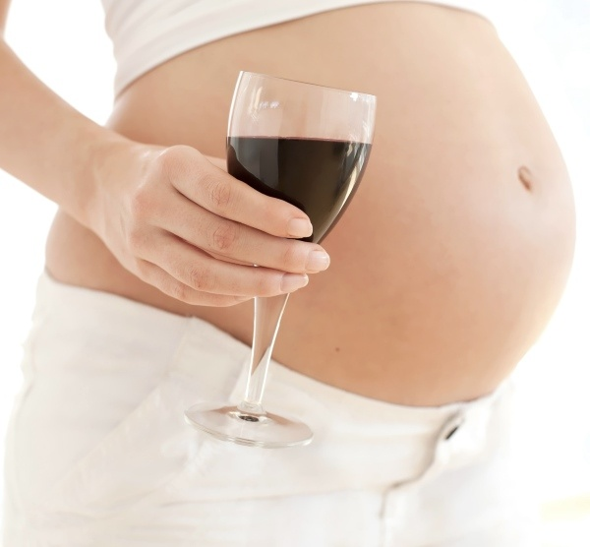
Чому не можна алкоголь вагітним?
Це небезпечно…
Коли вагітна жінка випиває алкоголь, через її кров він передається в кров дитини її тканини і органи. У тілі дитини алкоголю необхідно значно більше часу на розпад, ніж в тілі дорослої людини. Це означає, що рівень алкоголю в крові дитини залишається підвищеним довше, ніж у її матері. Подібні процеси призводять до жахливих наслідків, іноді незворотніх.

Slide 6

Алкоголь і підлітки
Я підліток і можу сказати , що алкоголь негативно впливає саме на нас.
Часто задавала собі запитання. Чому мої ровесники прагнуть вживати алкоголь?
Провівши ряд опитувань у різних вікових групах, зробила деякі висновки.
Все, звичайно, починається з експериментів. Дитина чи підліток знаходить вдома вино в холодильнику, або друзі пропонують спробувати банку пива. У багатьох цікавість після цього задовольняється, і вони втримуються від алкоголю надалі. Проте інші продовжують пити. З них дехто з часом стає алкоголіком.
Відбувається:
Негативний вплив на мозок
Вплив на психіку
Вплив на травну систему
Вплив на серцево-судинну систему

Slide 7
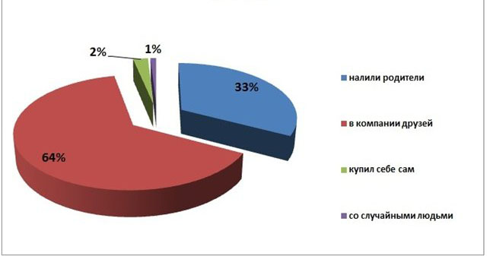
Я провела опитування в підлітків. При яких обставинах вони вперше спробували алкоголь?
Ось що з цього вийшло.
Налили батьки
В компанії друзів
Купив собі сам
З випадковими людьми

Slide 8
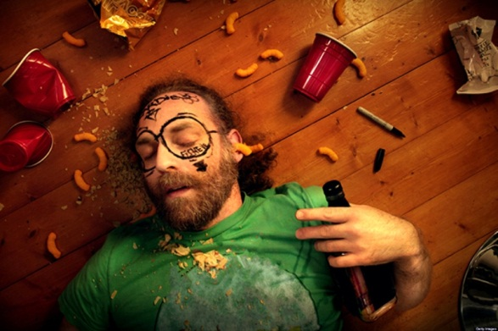
Та інколи складається життя так , що ми, підлітки, стаємо свідками різних компаній , які вживають спиртне, бачимо різні їх дії і вчинки
Після прийняття певної кількості спиртного, у людини настає ейфорія. Піднімається настрій, хочеться звернути на себе увагу всіх присутніх за столом. Добре, якщо людина може себе контролювати і вчасно зрозуміти, що він не один такий оригінальний. Деякі починають хвалитися своїми досягненнями і подвигами, інші розмовляють не без його участі, треті починають скаржитися на життя, не розуміючи того, що мало кому цікаво слухати його занудні промови протягом тривалого часу.

Slide 9
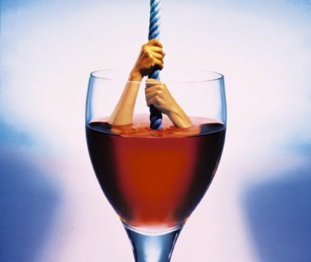
А чи буває залежність від алкоголю?
Залежність від алкоголю може носити як психологічний, так і фізичний характер, відповідно, проявляється по-різному і на різних етапах алкоголізму. Єдина стадія, яку деякі ПСИХОЛОГИ класифікують як окрему стадію захворювання, і на якій не проявляється алкогольна залежність — це стадія нульова. Для неї характерно нерегулярне споживання спиртних напоїв, зазвичай у невеликих кількостях, але часом і безконтрольно. Але є і інші стадії .
Наприклад:
зникнення блювотного рефлексу
З’являється похмілля вранці
Алкогольний гепатит і цироз

Slide 10
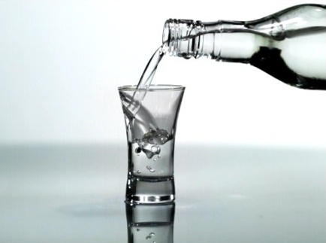
Наслідки бувають різні.
Задумайтесь!
Наслідки алкоголізму є різні . Бувають такі захворювання, що іх вилікувати неможливо. Негативний вплив на дихальну систему призводить до частих пневмоній, знижується імунітет, порушується робота і шлунково-кишкової системи - можливе утворення виразки шлунка, збій в роботі підшлункової залози, порушення в кровоносній системі призводять до анемії.
Таким чином, алкоголь отруює людину, згубно діючи на всі його внутрішні органи і психіку. Тому слід тисячу разів подумати, чи варто щодня після роботи розслаблятися склянкою горілки, пляшкою вина або пива. Адже негативні наслідки вживання алкоголю поширюються також на шлунково-кишковий тракт, дихальну, сечостатеву і репродуктивну систему. Пам'ятайте: алкоголізм вилікувати дуже важко!

Slide 11
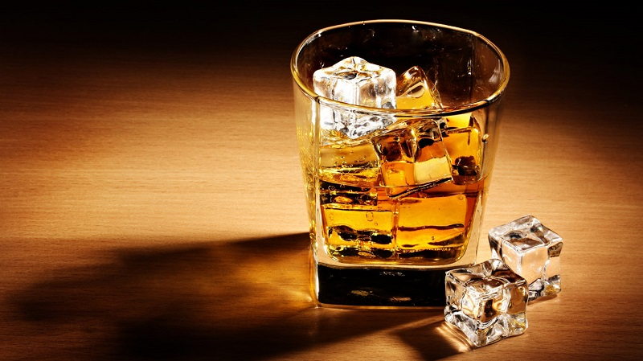
Моє звернення до ровесників
Отже, як ви вже зрозуміли, вплив алкоголю на організм є дуже великий. Я сподіваюсь кожен взяв з цієї інформації щось для себе. І не буде зловживати цим продуктом.
І на останок:
Любов, безмежна і палка,
До алкоголю серце плаче,
Якщо людина є така,
Вона майбутнього не бачить.
Хто п’є безмежно алкоголь,
Багато хто, з них вірить в диво,
Що подешевшає вино,
А з крана буде литись пиво.
В житті, буває різна мить,
Її потрібно проживати,
Без алкоголю, нікуди,
Але ж, не треба
зловживати!

